Slide 1

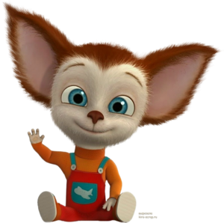
МБДОУ детский сад
№ 33 «Светлячок»
Авторская
интерактивная игра
«Малыш в цирке»
Автор: учитель-логопед Гречиха Л.Н.
Ст.Егорлыкская

Slide 2
Уважаемые родители, предлагаю Вам вместе с детьми поиграть в игру «Малыш в цирке».
Эта игра может быть использована на этапе автоматизации звука [л] в слогах и словах.
Правила игры:
1 вариант: предложите ребёнку повторить слоги со звуком [л]. Слоги необходимо произносить правильно! Если ребёнок правильно назвал слог, на экране появляется шарик. Для этого взрослый щёлкает левой кнопкой мышки.
2 вариант: предложите ребёнку назвать картинки, в названия которых есть звук [л]. Нужно правильно произнести слова на заданный звук, и тогда клоун подарит Малышу эти предметы (Для этого взрослый щёлкает левой кнопкой мышки и предмет передаётся Малышу).
Желаю успехов!

Slide 3




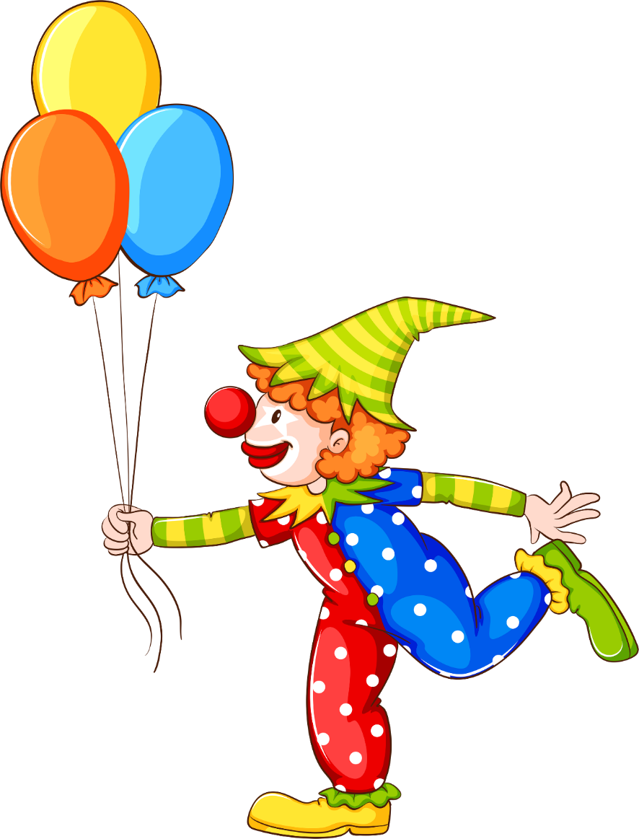

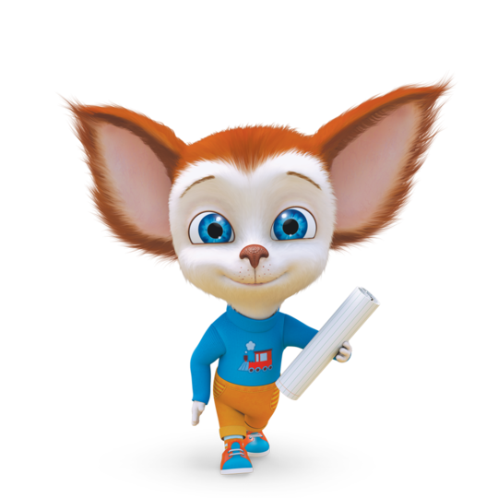




ла
ол
ыл
ло
ул
ал
лы
лу

Slide 4
